Slide 1
Радиационный фон
Основные источники

Slide 2
Состав радиационного фона
Радиационный фон Земли складывается из естественного (природного) радиационного фона,
технологически измененного естественного радиационного фона
и искусственного радиационного фона.

Slide 3
ТИЕРФ
Основными источниками такого изменения фона могут быть выбросы тепловых электростанций, строительная индустрия и другие промышленные объекты.
Различные уровни радиационного фона оцениваются следующим образом:
Нормальный уровень: 0,1–0,2 мкЗв/ч (10–20 мкР/ч)
Допустимый уровень: 0,2–0,6 мкЗв/ч (20–60 мкР/ч)
Повышенный уровень: 0,6–1,2 мкЗв/ч (60–120 мкР/ч)

Slide 4
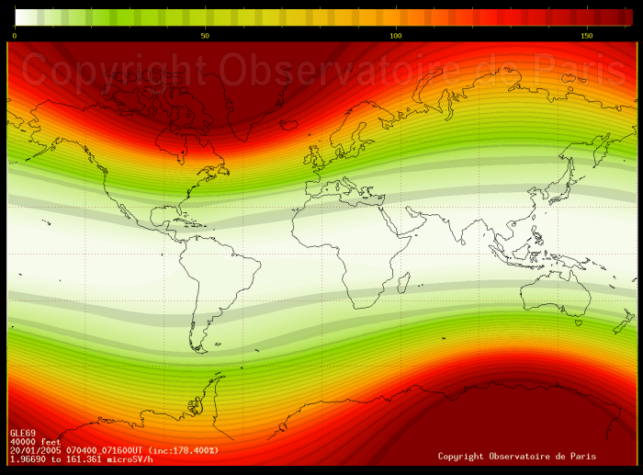
Естественные источники фонового облучения
Радиоактивные породы в коре (уран, гранит, калий)
Радон в воздухе
Космическая радиация
Калий и углерод из пищи
Оценка максимальной дозы радиации, полученной на высоте 12 км 20 января 2005 г. после сильной солнечной вспышки. Дозы выражены в микрозивертах в час.

Slide 5
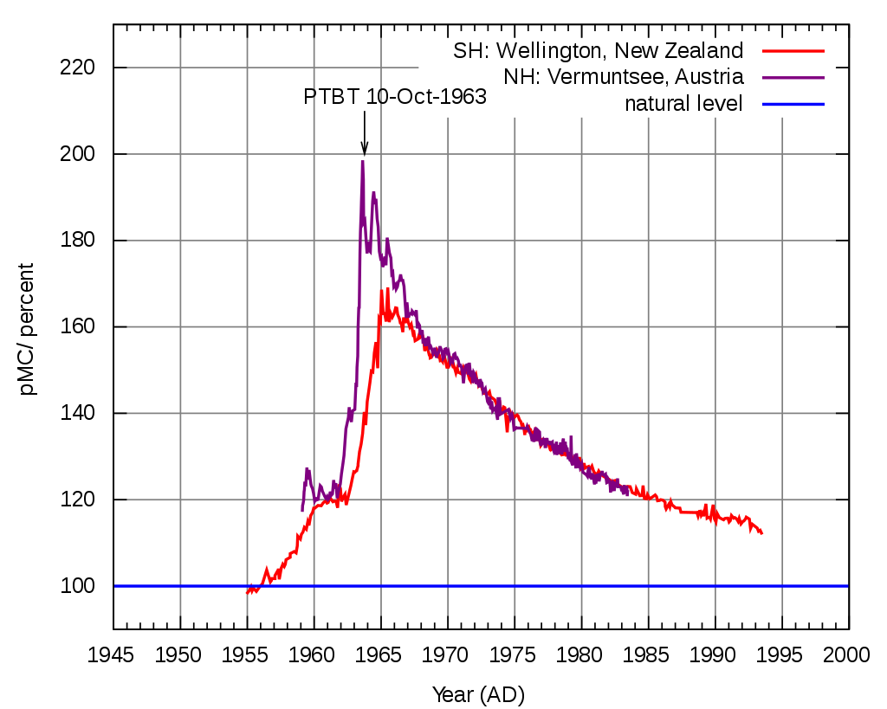
Техногенные источники
Сжигание угля
Добыча ядерного топлива
Ядерные аварии
Строительство и добыча стройматериалов
¹⁴C в атмосфере для НЗ (Южное полушарие) и Австрии (Северное полушарие)

Slide 6
Иные источники фонового облучения
Табак
Ядерные испытания
Медицина

